Slide 1
Standardbericht
Ausbildungsmesse 2023 - Schüler
June 11th 2023, 11:57 am CEST

Slide 2
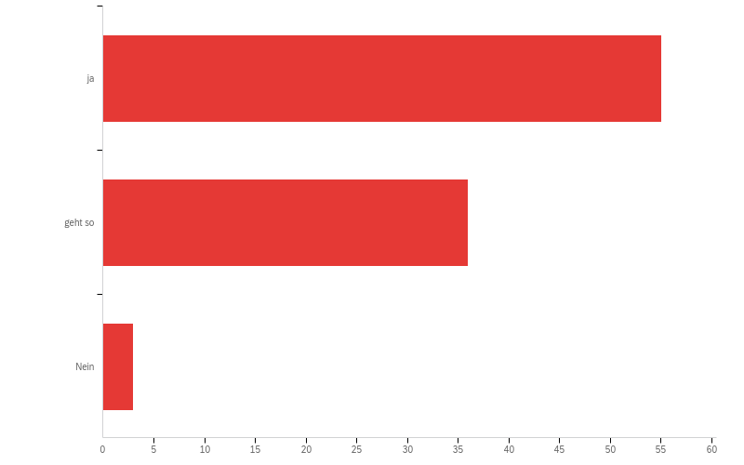
Q1 - Ich fand die Organisation der Berufsmesse gelungen

Slide 3
Q1 - Ich fand die Organisation der Berufsmesse gelungen
# | Antwort | % | Anzahl
1 | ja | 58.51% | 55
2 | geht so | 38.30% | 36
3 | Nein | 3.19% | 3
 | Gesamt | 100% | 94

Slide 4
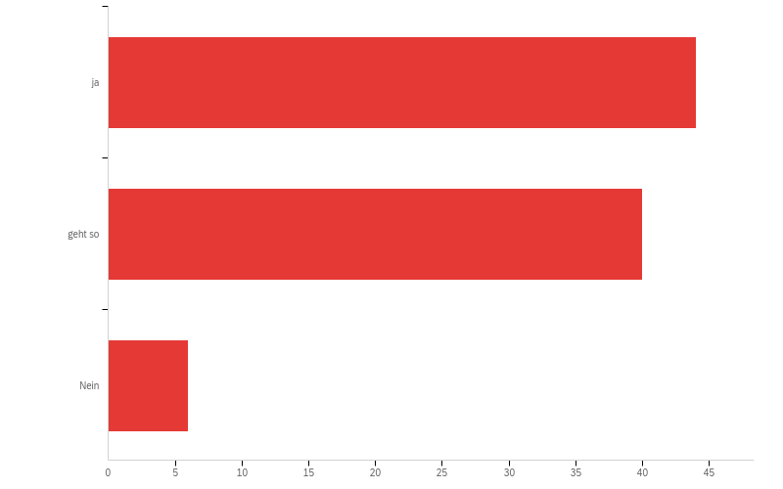
Q2 - Das Coaching durch die Aktivsenioren war hilfreich.

Slide 5
Q2 - Das Coaching durch die Aktivsenioren war hilfreich.
# | Antwort | % | Anzahl
1 | ja | 48.89% | 44
2 | geht so | 44.44% | 40
3 | Nein | 6.67% | 6
 | Gesamt | 100% | 90

Slide 6
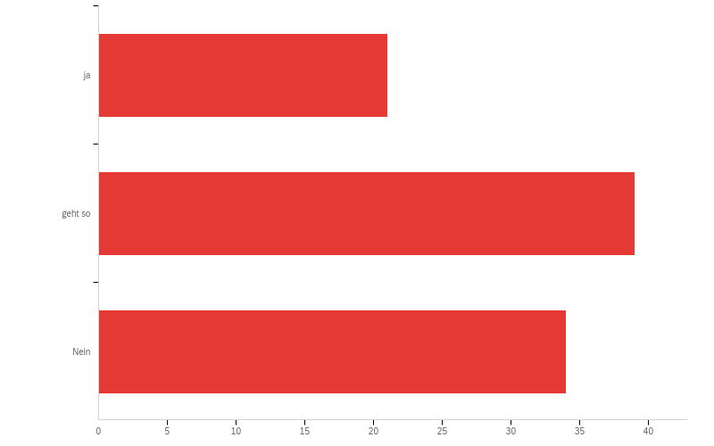
Q3 - In den Ausbildungs-/Praktikumsangeboten konnte ich meinen Traumberuf finden

Slide 7
Q3 - In den Ausbildungs-/Praktikumsangeboten konnte ich meinen Traumberuf finden
# | Antwort | % | Anzahl
1 | ja | 22.34% | 21
2 | geht so | 41.49% | 39
3 | Nein | 36.17% | 34
 | Gesamt | 100% | 94

Slide 8
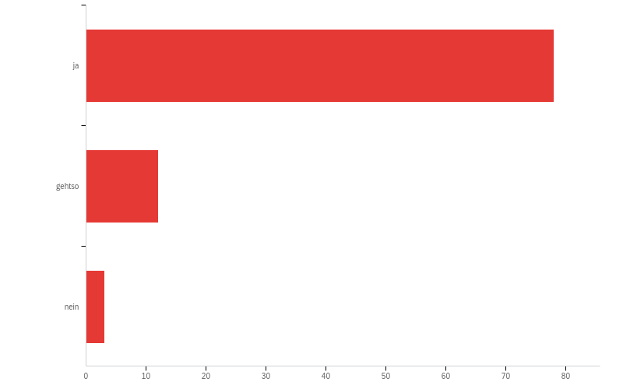
Q4 - Die Ansprechpartner (Firmen) waren freundlich. Ich habe mich willkommen gefühlt.

Slide 9
Q4 - Die Ansprechpartner (Firmen) waren freundlich. Ich habe mich willkommen gefühlt.
# | Antwort | % | Anzahl
1 | ja | 83.87% | 78
2 | gehtso | 12.90% | 12
3 | nein | 3.23% | 3
 | Gesamt | 100% | 93

Slide 10
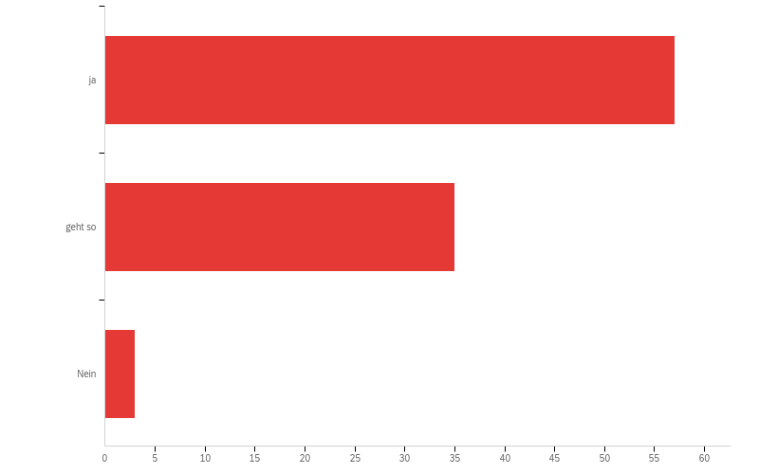
Q5 - Ich habe in den einzelnen Gesprächen viele Informationen zum Beruf bekommen.

Slide 11
Q5 - Ich habe in den einzelnen Gesprächen viele Informationen zum Beruf bekommen.
# | Antwort | % | Anzahl
1 | ja | 60.00% | 57
2 | geht so | 36.84% | 35
3 | Nein | 3.16% | 3
 | Gesamt | 100% | 95

Slide 12
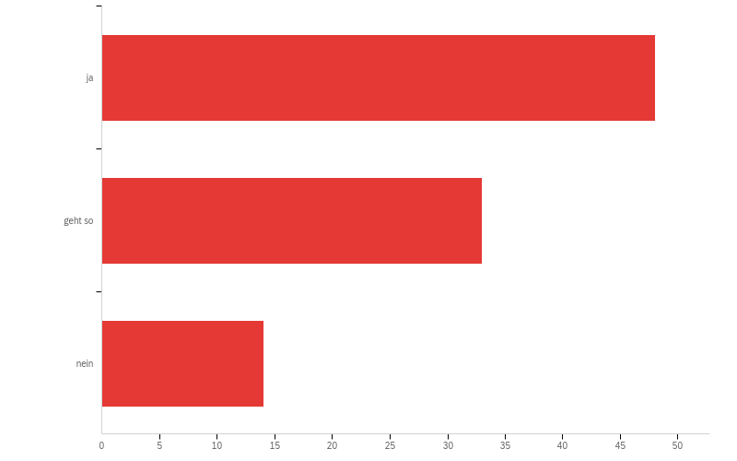
Q6 - Außerhalb meiner Gespräche habe ich noch Interessantes über andere Ausbildungsmöglichkeiten erfahren.

Slide 13
Q6 - Außerhalb meiner Gespräche habe ich noch Interessantes über andere Ausbildungsmöglichkeiten erfahren.
# | Antwort | % | Anzahl
1 | ja | 50.53% | 48
2 | geht so | 34.74% | 33
3 | nein | 14.74% | 14
 | Gesamt | 100% | 95

Slide 14
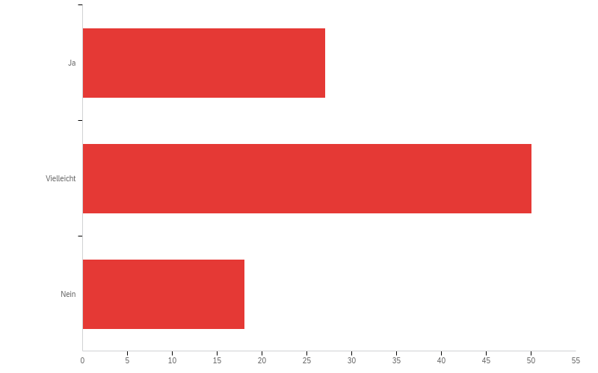
Q7 - Ich wäre gerne über die Berufsbilder der angebotenen Ausbildungsberufe im Vorfeld informiert worden.

Slide 15
Q7 - Ich wäre gerne über die Berufsbilder der angebotenen Ausbildungsberufe im Vorfeld informiert worden.
# | Antwort | % | Anzahl
1 | Ja | 28.42% | 27
2 | Vielleicht | 52.63% | 50
3 | Nein | 18.95% | 18
 | Gesamt | 100% | 95

Slide 16
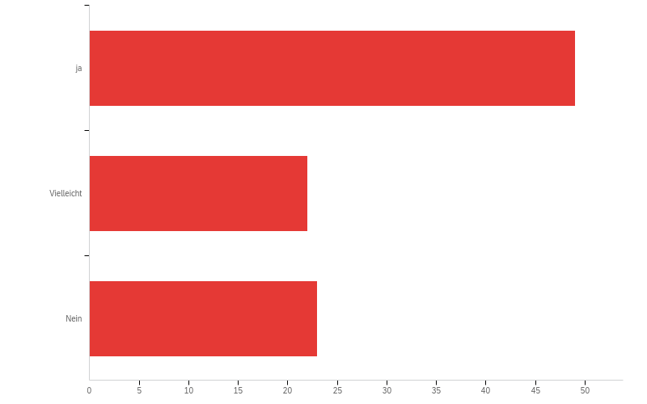
Q8 - Vorabschlussklassen: Ich wurde von der Firma/ den Firmen sofort zu einem Praktikum eingeladen.

Slide 17
Q8 - Vorabschlussklassen: Ich wurde von der Firma/ den Firmen sofort zu einem Praktikum eingeladen.
# | Antwort | % | Anzahl
1 | ja | 52.13% | 49
2 | Vielleicht | 23.40% | 22
3 | Nein | 24.47% | 23
 | Gesamt | 100% | 94

Slide 18
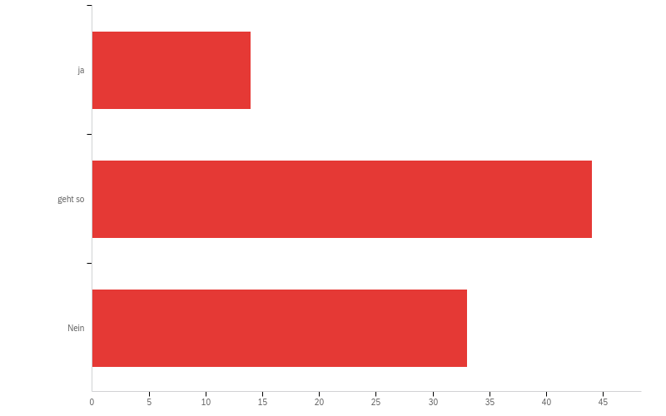
Q9 - Das Interesse der Firma an mir war zu unverbindlich. Es wurden mir keine konkreten Angebote unterbreitet.

Slide 19
Q9 - Das Interesse der Firma an mir war zu unverbindlich. Es wurden mir keine konkreten Angebote unterbreitet.
# | Antwort | % | Anzahl
1 | ja | 15.38% | 14
2 | geht so | 48.35% | 44
3 | Nein | 36.26% | 33
 | Gesamt | 100% | 91

Slide 20
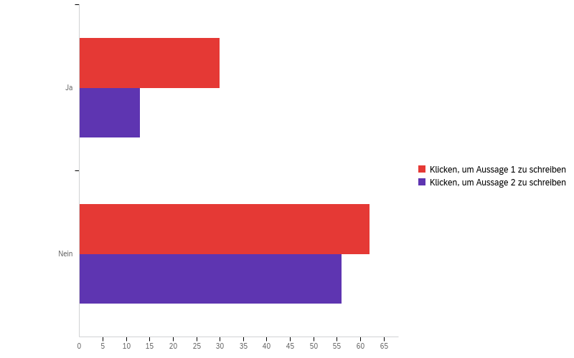
Q10 - Ich muss mich, um eine Zusage (Lehrkstelle oder Praktikum) zu bekommen, noch einmal melden. Das bereitet mir Probleme.

Slide 21
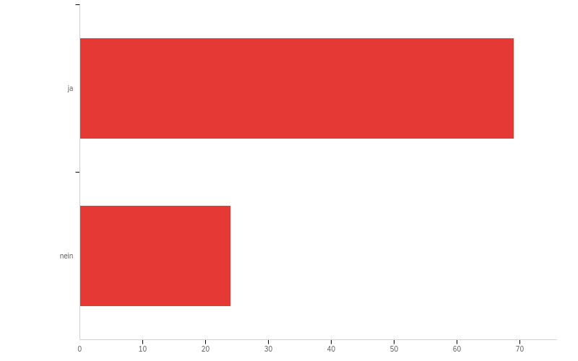
Q11 - Ich finde es gut, wenn die Ausbildungmesse regelmäßig stattfindet.

Slide 22
Q11 - Ich finde es gut, wenn die Ausbildungmesse regelmäßig stattfindet.
# | Antwort | % | Anzahl
1 | ja | 74.19% | 69
2 | nein | 25.81% | 24
 | Gesamt | 100% | 93

Slide 23
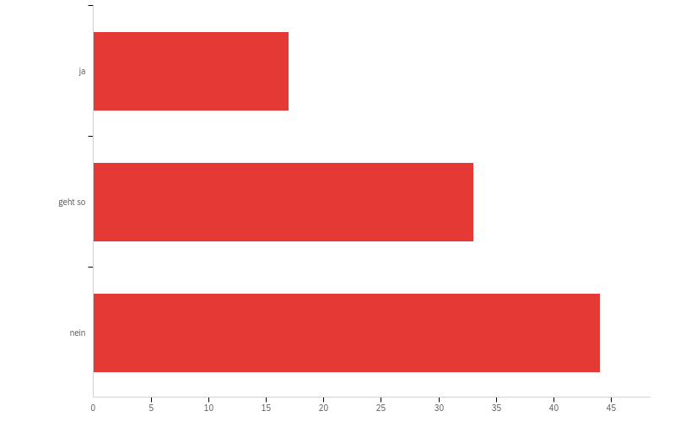
Q12 - Ich hätte mich besser vorbereiten sollen.

Slide 24
Q12 - Ich hätte mich besser vorbereiten sollen.
# | Antwort | % | Anzahl
1 | ja | 18.09% | 17
4 | geht so | 35.11% | 33
6 | nein | 46.81% | 44
 | Gesamt | 100% | 94

Slide 25
Q13 - Wer hatte den Interessantesten Stand und warum?
Wer hatte den Interessantesten Stand und warum?
Grimmer - da konnte man ein wenig ausprobieren
Niemand, waren alle Langweilige
Schornsteinfeger Team schwarz. Der Stand war sehr schön gestaltet und es wurde sehr gut erklärt
Kramp
ja
Alle waren super mega geil
Scholz weil das mein traumberuf ist und ich direkt ein praktikum bekam
Keiner war Interessant
Aldi wegen dem freundlichen mitarbeiter und den coolen socken

Slide 26
Q13 - Wer hatte den Interessantesten Stand und warum?
Wer hatte den Interessantesten Stand und warum?
Atrotech
Aldi war sehr interessant weil der mann dort sehr freundlich war und es schöne socken gab
Weyermann
Keine Angabe
Morelo, da sie auch ein Wohnmobil dabei hatte
VR Bank
Sks war einfach subba
Kein
XXL Lutz als Kaufmann für Einzelhandel, weil der Ausbilder sehr sympatisch und hat alles sehr gut erklärt.

Slide 27
Q13 - Wer hatte den Interessantesten Stand und warum?
Wer hatte den Interessantesten Stand und warum?
Bei der Bäckerei Fuchs fande ich sehr ansprechen
vr-bank
Brose weil mir die Berufe sehr gut erklärt wurden
der Kaufmann für immobilien stand
Hegele
Notfallsanitäter da ich selber sehr interessiert war und sie es ausdrücklich erklärt haben
Lohmann köster nette leute , schöner stand
Bäckerei Fuchs
Deichmann, weil man sehr freundlich begrüßt wurde und man gleich willkommen war.
medizinische fachangestellte da ich dort die meinsten Informationen über eine ausbildung bekommen habe

Slide 28
Q13 - Wer hatte den Interessantesten Stand und warum?
Wer hatte den Interessantesten Stand und warum?
Es waren alle gut
Elektro Ludwig weil er sehr kreativ war
Firma elektro Ludwig war sehr sympathisch und ist ein sehr guter Ausbildungs blatz
Es gab viele
Morelo denn sie hatten auch einen großen Wohnwagen dabei
XXL lutz
Autohaus Scholz weil man tolle Information bekommen hatt
Waren alle ok
War nicht da
Bäckerei Fuchs
Aldi

Slide 29
Q13 - Wer hatte den Interessantesten Stand und warum?
Wer hatte den Interessantesten Stand und warum?
Der zirkus weil man da eine aktivität hatte
Keine Ahnung
Keine Ahnung
Kramp, viele Informationen
Nein
Ja
Die Mediengruppe Oberfranken, da sie mir ein Quiz gestellt haben.
vrbank
MGO
Firma Kramp, waren freundlich und informativ
Sozialstiftung Bamberg

Slide 30
Q13 - Wer hatte den Interessantesten Stand und warum?
Wer hatte den Interessantesten Stand und warum?
Mercedes Auto- Scholz da, ich mich schon immer für Autos, und das interagieren mit Kunden interessiert habe.
GkG Krankenhausgesellschaft waren sehr nett und habe mich sehr willkommen gefühlt
Atrotech
Mgo und Brose
Mercedes Scholz, da ich mich sehr für diesen beruf und autos interessiere und die mitarbeiterin die mich beraten hat war sehr lieb und freundlich und hat sich bei mir schon gemeldet ☺️
Mir hat der Stand der Schornsteigfeger besonders gefallen weil man dort sich auch seine balance checken konnte für den Beruf
es gab viele kann mich jetzt nicht konnte entscheiden

Slide 31
Q14 - Hast du etwas vermisst?
Hast du etwas vermisst?
Nein
Nein
Ein bessere Übersicht hat mir gefehlt
Nein
ja
Mehr Süßigkeiten
nein
Nein
herr riemannnnn
nein
nichts

Slide 32
Q14 - Hast du etwas vermisst?
Hast du etwas vermisst?
eigentlich nix
Estrichlegerfirma !
Den richtigen Beruf
Nein
Nein
Polizei
Ne
Ja mehr Berufe
Nein
Nein
ne

Slide 33
Q14 - Hast du etwas vermisst?
Hast du etwas vermisst?
Den Beruf des Hörakustikers
nein
Nein
Ja das botshaus da es leider nicht stattgefunden hat
Ja das bootshaus ich wollte nämlich ein Praktikum dort machen
-
Nein
Nein
Nein
Nein
Stuckateur

Slide 34
Q14 - Hast du etwas vermisst?
Hast du etwas vermisst?
nein
Ne
Nein
Nein
Handwerkliche Berufe wie z.b. Land und Baumaschinenmechatroniker
Nein
Nein
Nein
Nein
Nein
Ne

Slide 35
Q14 - Hast du etwas vermisst?
Hast du etwas vermisst?
War nicht da
nein
Nix
Nein
Mehr It
Nein
Nein
Die nette Leute
Nein
nein
Getränkeautomat

Slide 36
Q14 - Hast du etwas vermisst?
Hast du etwas vermisst?
Nein
Nix
Nein. Es war alles dabei
Nein
Ja die tollen Geschenke zum mit nehmen
Nein eigentlich nicht
Nein
nein

Slide 37
Q15 - Was hat dir besonders gut gefallen?
Was hat dir besonders gut gefallen?
Das Interesse der Firmen an mir
Nichts
Das sowas angeboten wird und es auch gut erklärt wird plus dass man auch gleich für ein Praktikum schauen kann
ja
Es gab coole sachen zum mitnehmen
das mann auch ohne termin gespräche führen konnte und serviel informationen zu dem beruf bekamm ich fand dass das sehr geholfen hatte es haben viele mir gesagt das sie ihren beruf gefunden haben ich viende es auch gut das mann direkt ein vorteil auf eine ausbildung hat
Nix
aldi stand
Es gab coole sachen zum mitnehmen

Slide 38
Q15 - Was hat dir besonders gut gefallen?
Was hat dir besonders gut gefallen?
die gratis sachen
ja Atrotech
aldi stand war das beste dort
Der Ansprechpartner von weyermann
Freundliche Ansprechpartnern und viele Praktika/Ausbildung möglichkeiten
Das es Souvenirs gab
Die geschenke
Nichts
Alle Firmen waren besonders freundlich und hatten sehr viele Interesse an uns.
Das man überall gut informiert wurde bei allen ständen
alles war in ordnung

Slide 39
Q15 - Was hat dir besonders gut gefallen?
Was hat dir besonders gut gefallen?
Das Vorstellungsgespräch bei der VR bank
atmosphäre
Alles
Dass die Teamleute nett waren und man sich gut mit ihnen verständigen konnten
Alles
Alles
Deichmann
Alles
die ganzen Information die ich bekommen habe
Die Besichtigung des Wohnwagens

Slide 40
Q15 - Was hat dir besonders gut gefallen?
Was hat dir besonders gut gefallen?
Die Ausbildungs Messe überhaupt
Alles hat mir ganz gut gefallen.
Die ganzen Informationen
Die netten Menschen
Die gute Organisation
Autohaus Scholz
Die Besichtigung des Wohnwagens
War nicht da
die Krankenhaus stände
Die Socken von Aldi
Man wurde sehr nett behandelt

Slide 41
Q15 - Was hat dir besonders gut gefallen?
Was hat dir besonders gut gefallen?
Lachs
Alles super
Die meisten Menschen an den Ständen waren sehr nett
Alles
Nein
Mir hat es gefallen das mir Bilder zu meinem Arbeitsplatz gezeigt wurde.
Keine Ahnung
Leute kennenlernen
Ein YT Video ist dauerhaft gecrashed von der Firma 100 % Bamberg
Das die es gut gemacht haben
Die Freundlichkeit und die vielen Informationen der Vertreter der Firmen

Slide 42
Q15 - Was hat dir besonders gut gefallen?
Was hat dir besonders gut gefallen?
Alle Firmen waren sehr nett und haben mir wirklich weiter geholfen
Das es so eine Akteurin gibt und man viel dabei lernt und Geschenke bekommt
das klima da, alle waren sehr freundlich und einladend und haben sich für jeden einzelnen zeit genommen.
Die Möglichkeit zu anderen Ständen zu gehen oder dafür einen Termin zu brauchen
das viele verschiedene firmen da waren

